Slide 1

浅谈婚外情
Add up anything what you like or what you need
Add up anything what you like
与梦偕行寻找更好的自己

Slide 2


浅谈婚外情

Slide 3
Source: Associated Press, Journal of Marital and Family Therapy
Research Date: 1.1.2014
在一生所有的亲密关系中，至少出轨过一次的男性和女性都超过50%。
41%的已婚伴侣中，有一方或双方承认有过身体或精神出轨。
22%的已婚男性婚后至少出轨过一次，14％的已婚女性婚后至少出轨过一次。
同事是出轨的高频对象（14%的已婚男女和同事有过性关系）；出差则是出轨的好时机（35%的已婚男女承认在出差时有过外遇）。
假如可以永远不会被发现，有74%男性表示一定会出轨，68%的女性表示一定会出轨。
一段婚外情的平均持续时间是2年。
在婚外情被戳破之后，有31%的婚姻持续了下来。

Slide 4
原因
1
2
3
心理
生理
社会

Slide 5

心理诱导
心理因素
审美疲劳：因长期的婚姻生活而对配偶产生了平淡和麻木的感觉。一些人们有喜新厌旧的“本能”，这是比较普遍存在的
渴望激情：对于部分正常人，若一切都归于平淡的话，也就失去了生活的意义，尤其是在敏感的情感生活里，这种体会更加明显。

Slide 6
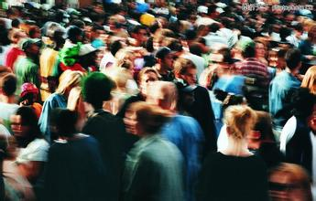
生理因素
生理因素
在每个人心里，爱情都是纯洁的。但在实际生活中，夫妻生活是爱情的一部分。无法在姓性生活上面让对方得到满足，必然会是对方心生疑惑，产生不满。
追求异性，繁衍后代是生物本能（这一般只用于非人动物）。

Slide 7
社会影响
社会影响
风气
道德观念
经济
“小三”、“小蜜”成为流行词汇，部分人产生跟风，跟潮流的想法；社交场合看着他人的亲密举动产生攀比情绪
社会在发展，观念在转变。一些人的道德观念随着经济的开放也变得开放起来，追求爱情的自由，其中过度者则演变出了“畸形的自由“。
经济飞速发展，贫富分化加剧。富人“吃饱了撑的”，穷人不满而报复。

Slide 8
预防
永远行驶在轨道上

Slide 9
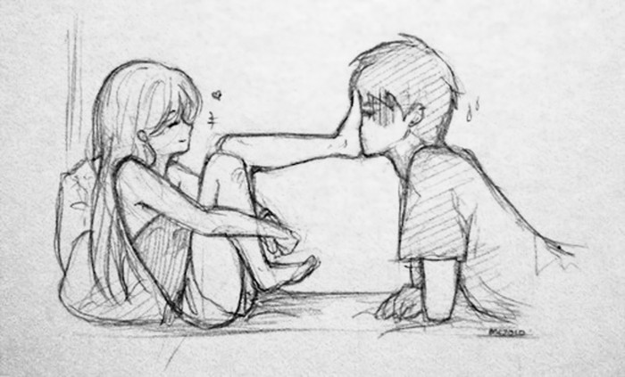
永远行驶在轨道上
我不离
你不弃

Slide 10
永远行驶在轨道上
50%
忠诚，孝顺 …
What do you want ?
40%
阳光，幽默 …
10%
脸 …

Slide 11

永远行驶在轨道上
陪伴
陪伴是最长情的告白。你在我左右，万难都不复存在。
理解
信任
看路上来去匆匆的人那么多，
唯有你懂我。
信任是婚姻的基石。
你信我，才不会怀疑我。
支持
就算全世界与你为敌，我也会坚定地站在你的身边。

Slide 12

To be a better man.
为了对方，努力把自己变得更优秀，这才是永葆魅力的秘诀。偶尔给生活增加点小惊喜，小感动，单调的生活才不会感到厌倦，爱情才能永久保鲜。

Slide 13





永远行驶在轨道上
此生，你不来，我不老
还记得胡兰成写给张爱玲的一首诗，应该是婚书上的一句话：阳光温热 岁月静好 你来 我怎敢老去 。要相信生命中总会遇到那个对的人，也许TA就在你的身边，也许是在下一个转角，我们要学会去等待，等到那个你愿意共度余生的人，用爱去温暖TA，爱TA，信TA，理解TA，支持TA。感情是需要经营的，只要两个人的心是挨在一起的，婚姻的列车就会永远行驶在正确的轨道上。

Slide 14
面对
1
2
3
出轨方
受害方
“小三”

Slide 15
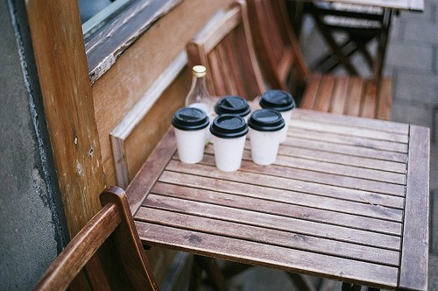
出轨方
你准备好了吗
是否有能力
为什么需要
重视婚姻
投入有度
道德平衡

Slide 16


受害方
占有 or 分享 and 花瓣
婚姻是否还有爱情
等待
极端
不爱她了
从来就是欺骗
悲惨绝望

Slide 17
小三
爱情是自由的
法,道德,尺度

Slide 18

浅析王宝强离婚事件

Slide 19
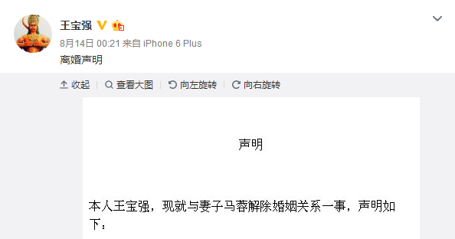
事件经过

Slide 20
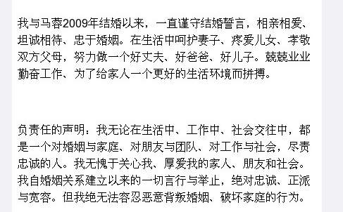

Slide 21
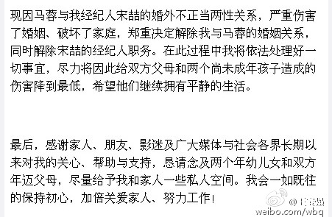

Slide 22
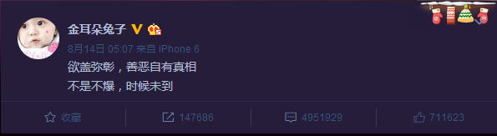
与此同时

Slide 23

不谈王宝强差点被谋杀阴谋论
不谈这件事出来之后在社会上引起的反响
不谈10月18日开庭
不谈为微博创造的不止5个亿的收益
不谈为什么只讲这件事不讲陈赫文章，是不是性别歧视
不谈女权
仅仅分析离婚前，王马二人一些动作

Slide 24
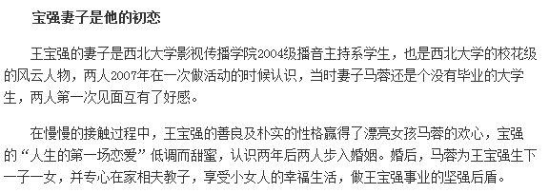

Slide 25
外貌决不能成为婚姻的决定因素
对男人来讲，如果仅仅凭外貌选择伴侣，等伴侣不再漂亮，又该作何打算，离婚必然背负骂名，然而继续和一个不爱的人在一起又是一种煎熬。况且，有些漂亮的女人也心狠手辣，寄生于男人，处处算计如何转移男人的财产到自己账户上，若是选择这样的女人作为伴侣，则是自讨苦吃，自作自受。
对女人来讲，随着时间流逝，再美丽的容颜都会被时光刻上道道皱纹，最终丧失作为伴侣的资本。三国时期，曹丕强纳甄姬，等到甄姬人老珠黄之时，曹丕另有新欢，最终赐死了甄姬。因此想凭借自己的长相成就一段姻缘的女性，我认为终究是不会幸福的。

Slide 26
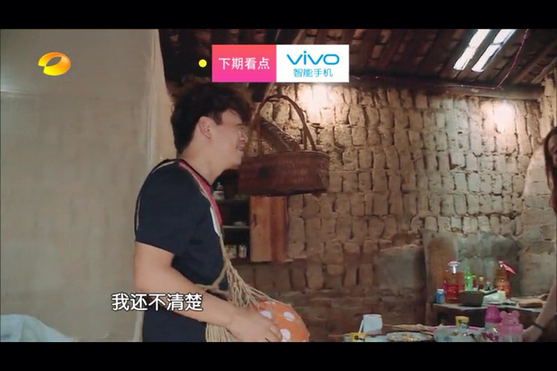

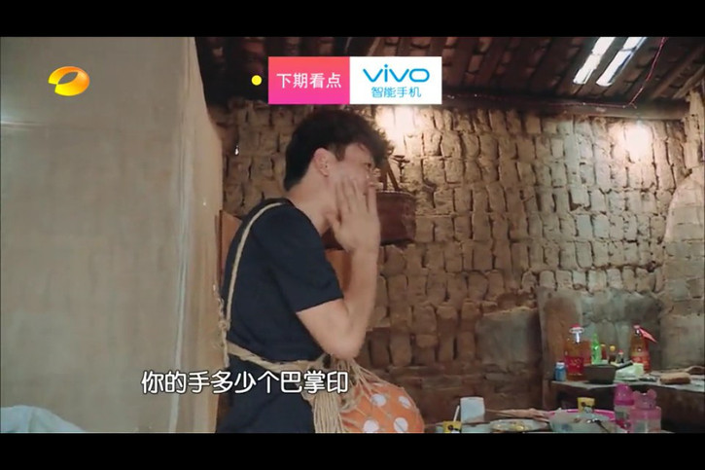
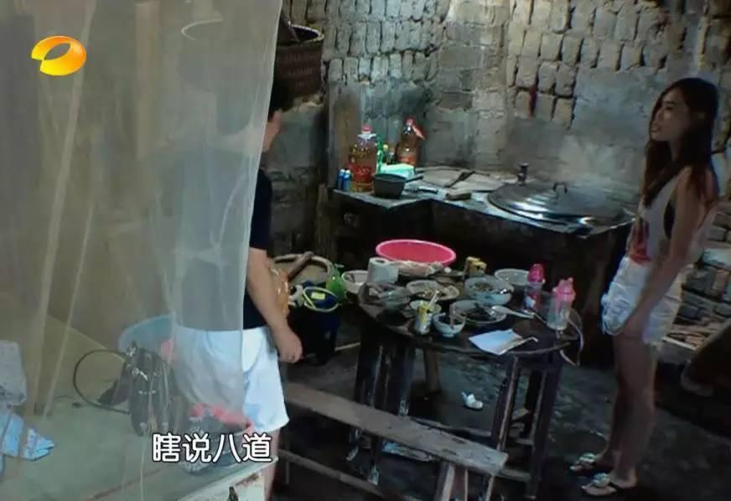
爸爸去哪儿

Slide 27
不能选择对自己没有感情的伴侣
单方面的感情不能持久。
有些人总是把自己当成圣母，以为自己一直对另一个人付出，最后总能“铁杆磨成针”，感动对方，让对方爱自己，殊不知这是徒劳无功的。人家想要吃一个香蕉，我们给人家一筐苹果，虽然令人感动，但事实上并没有满足人家的需求，又怎么可能让对方爱上自己。
——得不到的永远在骚动，被偏爱的有恃无恐

Slide 28
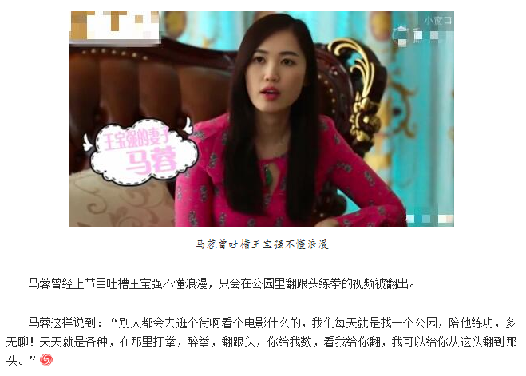

Slide 29
尽量选择与自己有很多共同话题的人作伴侣
夫妻就共同话题讨论的过程，也是促进夫妻交流，增进夫妻感情的过程。很多婚外情产生的原因，都有“觉得对方不可理喻”这一点，但若是双方经常交流，则可尽早“化干戈为玉帛”，小三也难以找到缝隙“暗度陈仓”。
在他们的婚姻中，显然没有考虑共同兴趣这个问题，本来都是两个世界的人却不愿意主动沟通，最终他们的感情必将随着时间的消磨而消失殆尽

Slide 30
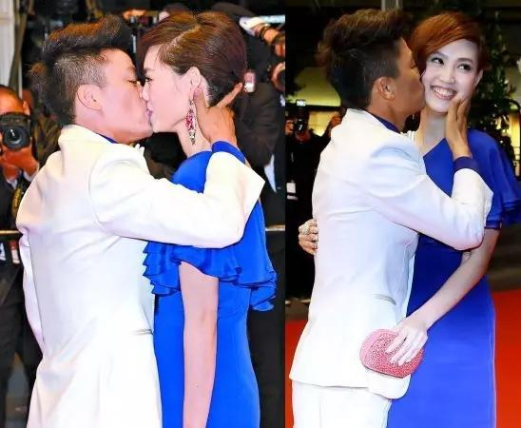
第66届戛纳电影节王宝强戛纳红毯搏镜 单膝跪地与妻热吻
仔细看那段红毯的照片就知道，无论接吻还是牵手，马蓉大都是笑着面对镜头，却没有半点为宝强感到骄傲的意思。

Slide 31
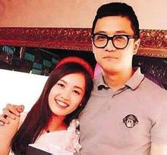



马蓉与宋喆
假如大家不知道马蓉的丈夫是王宝强，看到这四幅图，会认为她的妻子是谁

Slide 32
某乎的答主：
很多女人（男人）一辈子都想不明白一件事
这件事就是：美丽（帅）根本不值钱。（某甲：这个看脸的世界……） 十个女人（男人），就有一个好看的；
一个班级的班花（班草），就非常的漂亮（帅）。 但是一个百万人口的都市却很难出一个王宝强这样财富和名气的男人。 整容（韩国整容术）、化妆（日本化妆术）、修图（中国美图术）
走捷径很容易就能得到美貌。 我却不知道要什么捷径可以像王宝强这样合法的获得巨额财富和名声。 他们从一开始就是不对等的。
但马蓉反以为自己是高高在上的，王宝强只是井底之蛙。
这个世界归根结底靠的还是知识和智慧，其他都是附加品。

Slide 33

取法于上，仅得为中
取法于中，故为其下

Slide 34
Thank you
Add up anything what you like or what you need
Add up anything what you like
与梦偕行寻找更好的自己

